Slide 1
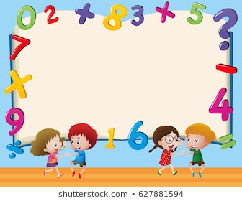
ODČÍTANIE dvojciferného a jednociferného čísla s prechodom cez 10

Slide 2
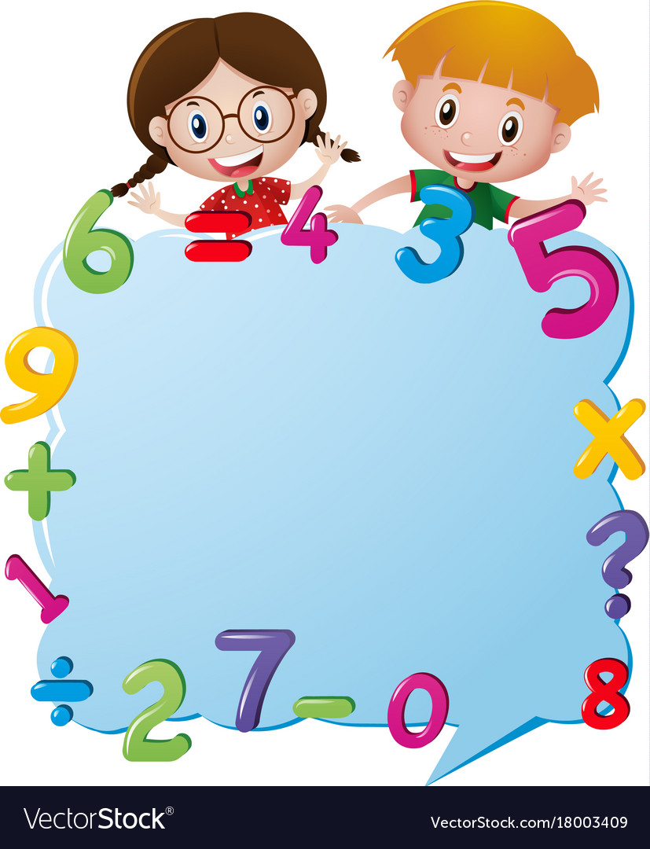
ZOPAKUJME SI!
Píš do zošita.
Nezabudni napísať dátum.

Slide 3
65 Dvojciferné číslo má dve cifry.
8 Jednociferné číslo má jednu cifru.

Slide 4
48 - 9 = 39
MENŠENEC
ROZDIEL
MENŠITEĽ

Slide 5
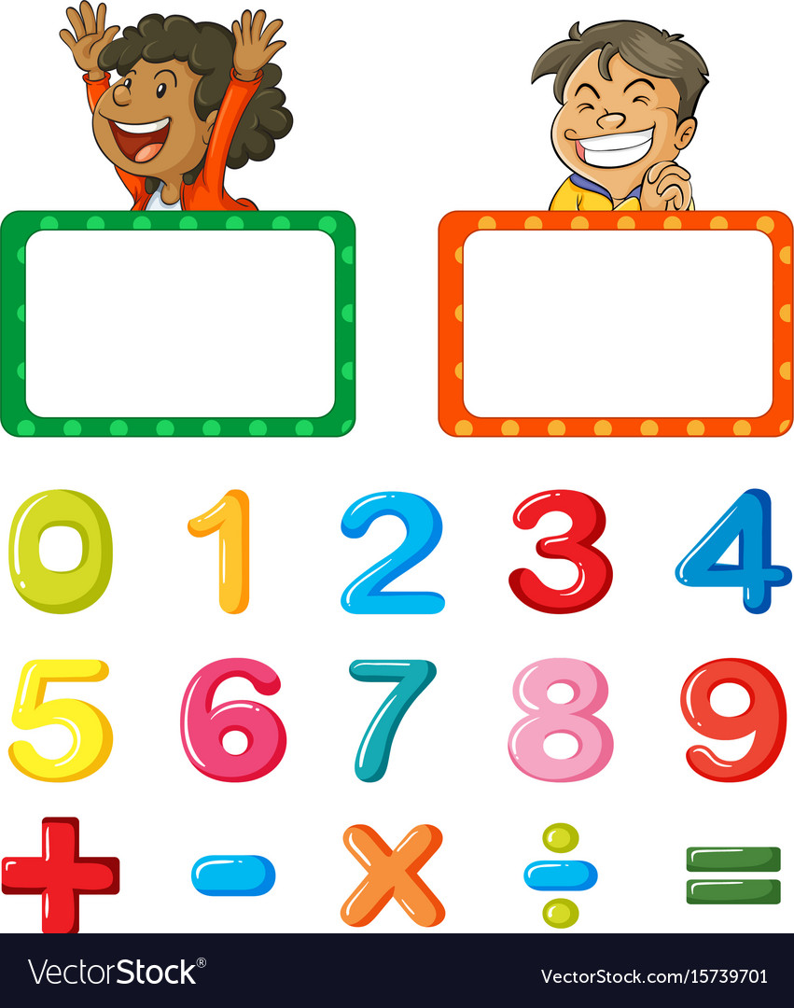
1. spôsob odčítania
S využitím znázornenia
32 - 6 = 26
=

Slide 6
2. spôsob sčítania
Odčítanie po jednom
32- 6 = 26
Hľadám prvé číslo
pred číslom 32.
Hovorím: 31,30,29,28,27,26

Slide 7
3. spôsob odčítania
S použitím rozkladu
32 - 6 = 32 – 2 – 4 =
30 – 4 = 26
2
4

Slide 8
Vypočítaj príklady a použi 4. rozklad.
67 - 9 =
24 - 6 =
48 - 9 =
56 - 8 =
88 - 4 =
99 - 6 =
86 - 7 =
24 - 5 =
54 - 6 =
38 - 9 =
77 - 9 =
64 - 7 =

Slide 9
KRÁSNY DEŇ!

